Slide 1

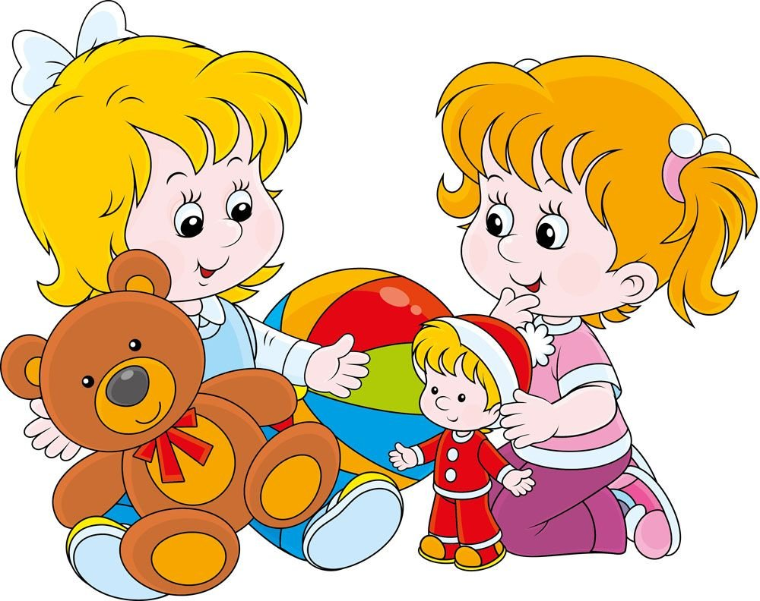
Муниципальное дошкольное образовательное учреждение «Детский сад №192».
Паспорт
РППС
средней группы
Выполнили воспитатели:
Кондратьева О.А.
Жарова С.А.
Ярославль 2022

Slide 2
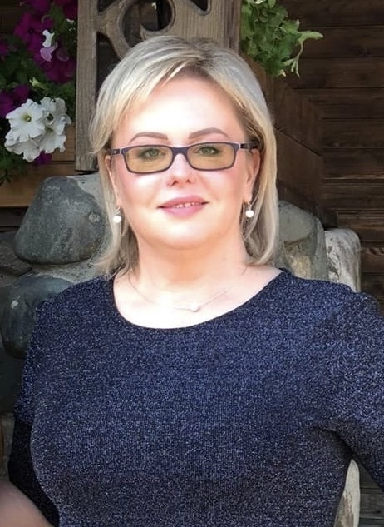
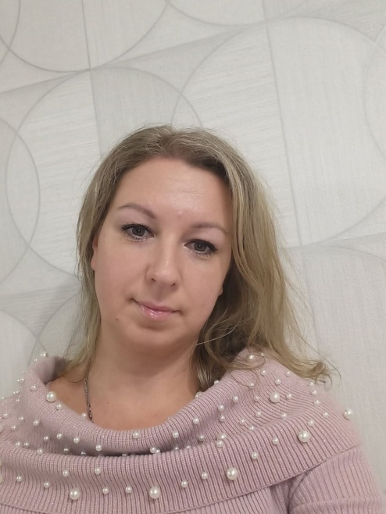
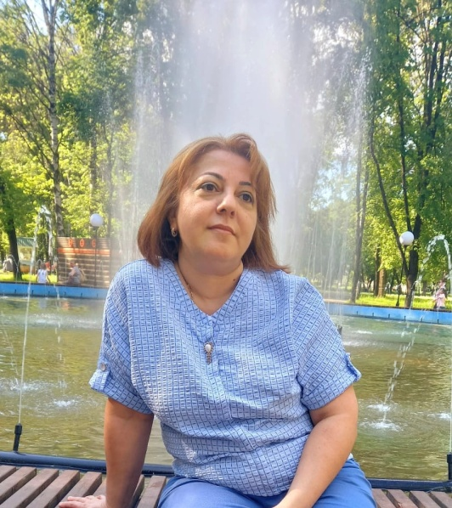
С детьми работают
Жарова Светлана Александровна
воспитатель высшей категории
Кондратьева Оксана Александровна
воспитатель
Нифталиева Аида Солтановна
младший воспитатель

Slide 3
Содержание
1. Организация РППС дошкольников в соответствии с требованиями ФГОС
2. Цели и задачи РППС
3. Требования к развивающей предметно-пространственной среде.
4. Возрастные особенности детей 4-5 лет.
5. Развивающие центры

Slide 4
Организация РППС дошкольников в соответствии с требованиями ФГОС
Федеральный государственный стандарт дошкольного образования подразумевает создание благоприятных условий для развития детей в соответствии с их возрастными и индивидуальными особенностями и склонностями, развития способностей и творческого потенциала каждого ребенка как субъекта отношений с самим собой, другими детьми, взрослыми и миром при реализации основной общеобразовательной программы дошкольного образования. Основой при организации образовательного процесса в дошкольной организации выступает ориентация не только на компетенции, которые формируются в дошкольном возрасте, но и на развитие совокупности личностных качеств, в том числе обеспечивающих психологическую готовность ребенка к школе и гармоничное вступление в более взрослый период жизни. Развитие ребенка осуществляется только в игре, а не в учебной деятельности. Данный стандарт нацеливает на личностно-ориентированный подход к каждому ребенку для сохранения само- ценности дошкольного детства. Документ делает акцент на отсутствие жёсткой регламентации детской деятельности и выдвигает требования ориентации на индивидуальные особенности детей при реализации образовательной программы в дошкольных организациях.
Таким образом, при создании развивающей предметно-пространственной среды дошкольной образовательной организации (далее – РППС ДОО) необходимо обеспечить реализацию:
• образовательного потенциала пространства групповой комнаты и материалов, оборудования и инвентаря для развития детей дошкольного возраста, охраны и укрепления их здоровья, учёта индивидуальных особенностей детей и коррекции их развития;
• двигательной активности детей, возможности общения и совместной деятельности детей и взрослых, а также возможности для уединения;

Slide 5
различных образовательных программ с учетом применения инклюзивного образования, а также национально-культурных, климатических и других условий.
Цели и задачи РППС
Целями организации предметно-развивающей среды является:
помощь в определении личностных интересов ребёнка (в 4–5 лет дети уже вполне осознанно отдают предпочтение тому или иному виду деятельности, например, продуктивному — рисованию, или игровому — ролевым забавам);
развитие способности искать и находить пути взаимодействия с педагогом и другими детьми (если в младших группах ребята всё больше играли сами с собой, то в среднем дошкольном возрасте происходит «всплеск» желания взаимодействия с другими, а также тенденция творчески отражать полученные впечатления, например, в рисунках, лепке);
формирование навыка оценивания своих и чужих поступков, чувств (так, у малышей в 4–5 лет, если и происходят ссоры на почве обид из-за игрушек, то обе стороны могут аргументировано объяснить суть конфликта, чего не наблюдалось в раннем дошкольном возрасте, когда любое недоразумение решалось либо слезами, либо потасовками, а чаще и тем, и другим).
Задачами оформления окружающего детей пространства является:
наличие в предметно-развивающей среде достаточного количества игрушек для сюжетно-ролевых игр, связанных с тем опытом, который уже есть у ребят (игры в магазин, семью, цирк и т.д.), а также бросового материала (коробок, ваты, лоскутов ткани, палочек и пр.) для реализации задуманных сюжетов;
обеспечение достаточного количества предметов и материалов, познание которых осуществляется через разные органы чувств — калейдоскопы, шумовые коробочки, книги и пр. (так малышам средней группы будет проще найти на волнующие их в 4–5 лет вопросы «что это», «почему» и «для чего»);

Slide 6
включение в предметно-развивающую среду игр на счёт, сравнение предметов по дифференцированным признакам (цвету, форме, назначению), сборку целого из частей (пазлы, головоломки);
введение в работу средств, необходимых для проведения опытов (забав с песком, глиной, красками, светом и пр.);
расширение набора книг, рабочих тетрадей (с заданиями для подготовки руки к письму), справочной литературы, а также по возможности технических средств обучения (фильмоскоп, мультимедийный проектор, компьютер).
Требования к развивающей предметно-пространственной среде.
В соответствии с ФГОС ДО и общеобразовательной программой ДОО развивающая предметно-пространственная среда создается педагогами для развития индивидуальности каждого ребенка с учетом его возможностей, уровня активности и интересов. Для выполнения этой задачи РППС должна быть:
• содержательно-насыщенной – включать средства обучения (в том числе технические), материалы (в том числе расходные), инвентарь, игровое, спортивное и оздоровительное оборудование, которые позволяют обеспечить игровую, познавательную, исследовательскую и творческую активность всех категорий детей, экспериментирование с материалами, доступными детям; двигательную активность, в том числе развитие крупной и мелкой моторики, участие в подвижных играх и соревнованиях; эмоциональное благополучие детей во взаимодействии с предметно- пространственным окружением; возможность самовыражения детей;
• трансформируемой – обеспечивать возможность изменений РППС в зависимости от образовательной ситуации, в том числе меняющихся интересов и возможностей детей;

Slide 7
вариативной – обеспечивать наличие в организации или группе различных пространств (для игры, конструирования, уединения и пр.), а также разнообразных материалов, игр, игрушек и оборудования, обеспечивающих свободный выбор детей; периодическую сменяемость игрового материала, появление новых предметов, стимулирующих игровую, двигательную, познавательную и исследовательскую активность детей.
• полифункциональной – обеспечивать возможность разнообразного использования составляющих РППС (например, детской мебели, матов, мягких модулей, ширм, в том числе природных материалов) в разных видах детской активности;
• доступной – обеспечивать свободный доступ воспитанников (в том числе детей с ограниченными возможностями здоровья) к играм, игрушкам, материалам, пособиям, обеспечивающим все основные виды детской активности;
безопасной – все элементы РППС должны соответствовать требованиям по обеспечению надёжности и безопасность их использования, такими как санитарно- эпидемиологические правила и нормативы и правила пожарной безопасности.
Определяя наполняемость РППС, следует помнить о концептуальной целостности образовательного процесса. Для реализации содержания каждого из направлений развития и образования детей ФГОС ДО определяет 5 образовательных областей:
-социально-коммуникативное развитие;
-познавательное развитие;
-речевое развитие;
-художественно-эстетическое развитие;
-физическое развитие.
Принимая во внимание интегративные качества образовательных областей, игрушки, оборудование и прочие материалы для реализации содержания одной образовательной области могут использоваться и в ходе реализации содержания других областей, каждая из которых соответствует детским видам деятельности.

Slide 8
Возрастные особенности детей 4-5 лет
Ребенок 4–5 лет социальные нормы и правила поведения всё ещё не осознаёт, однако у него уже начинают складываться обобщённые представления о том, как надо (не надо) себя вести.
Ребенок может по собственной инициативе убирать игрушки, выполнять простые трудовые обязанности, доводить дело до конца. Тем не менее, следование таким правилам часто бывает неустойчивым – малыш легко отвлекается на то, что им более интересно, а бывает, что ребёнок хорошо себя ведёт только в присутствии наиболее значимых для него людей. Дети хорошо выделяют несоответствие нормам и правилам не только в поведении другого, но и в своём собственном и эмоционально его переживают, что повышает их возможности регулировать поведение.
Появляется сосредоточенность на своём самочувствии, ребёнка начинает волновать тема собственного здоровья. К 4-5 годам ребёнок способен элементарно охарактеризовать своё самочувствие, привлечь внимание взрослого в случае недомогания.
Поведение ребёнка 4-5 лет не столь импульсивно и непосредственно, как в 3-4 года, хотя в некоторых ситуациях ему всё ещё требуется напоминание взрослого или сверстников о необходимости придерживаться тех или иных норм и правил
В этом возрасте происходит развитие инициативности и самостоятельности ребенка в общении со взрослыми и сверстниками. У детей наблюдается потребность в уважении взрослых, их похвале, поэтому на замечания взрослых ребёнок реагирует повышенной обидчивостью. Общение со сверстниками по-прежнему тесно переплетено с другими видами детской деятельности (игрой, трудом и т. п., однако уже отмечаются и ситуации чистого общения.

Slide 9
В этом возрасте у детей появляются представления о том, как положено себя вести девочкам, и как – мальчикам («Я мальчик, я ношу брючки, а не платьица, у меня короткая причёска», о половой принадлежности людей разного возраста (мальчик - сын, внук, брат, отец, мужчина; девочка - дочь, внучка, сестра, мать, женщина). К 5 годам дети имеют представления об особенностях наиболее распространённых мужских и женских профессий, о видах отдыха, специфике поведения в общении с другими людьми, об отдельных женских и мужских качествах, умеют распознавать и оценивать эмоциональные состояния и поступки взрослых людей разного пола.
Но такой скачок в психическом развитии ребенка становится возможным благодаря развитию речи. На четвертом-пятом году жизни ребенок не просто активно овладевает речью - он творчески осваивает язык, он, по существу, занимается словотворчеством. Такое словотворчество позволяет ребенку к концу этого возрастного периода перейти к отвлеченной речи, пересказать сказку, рассказ, поделиться своими впечатлениями, переживаниями. В этом возрастном периоде характерной особенностью речи ребенка является использование ее для общения со сверстниками. А общение, в свою очередь, развивает речь. Ребенок задает вопросы, рассказывает сказки, рассуждает, фантазирует, пересказывает, обменивается впечатлениями и т. д. Теперь он может назвать качества предметов, их признаки, отношения и т. д. Его восприятие становится осмысленным, целенаправленным, анализирующим.
Между четвертым и пятым годами ребенок может целенаправленно запоминать. Ни до, ни после этого периода ребенок не запоминает с такой легкостью самый разнообразный материал. Но память ребенка четвертого года жизни и начала пятого носит в основном характер непроизвольного запоминания. Все интересное для ребенка запоминается само собой. Трудно запоминаются отвлеченные понятия: дни недели, месяцы, времена года и т. д.

Slide 10
Благодаря развитию речи, мышления, памяти, восприятия и, главным образом, воображения ребенок четырех-пяти лет воспринимает сказку и открывает в ней свое собственное решение насущных жизненных проблем. Ребенок не любит наставлений, и сказка не учит его напрямую. Сказка предлагает ребенку образы, которые ему нравятся и помогают решить моральные проблемы. В ней все герои либо хорошие, либо плохие. Это помогает ребенку отделить добро от зла и как-то упорядочить его собственные сложные чувства. Ребенок хочет походить на положительного героя, и таким образом сказка прививает ему доброту, чувство справедливости, умение сопереживать, то есть развивает в нем эмоциональное отношение к окружающему в соответствии с ценностями, идеалами и нормами жизни.
Если взрослые постоянно читают дошкольникам детские книжки, чтение может стать устойчивой потребностью. Дети охотно отвечают на вопросы, связанные с анализом произведения, дают объяснения поступкам героев. Значительную роль в накоплении читательского опыта играют иллюстрации. В возрасте 4-5 лет дети способны долго рассматривать книгу, рассказывать по картинке о её содержании. Любимую книгу они легко находят среди других, могут запомнить название произведения, автора. Они стремятся перенести книжные ситуации в жизнь, подражают героям произведений, с удовольствием играют в ролевые игры, основанные на сюжетах сказок, рассказов. Дети зачастую придумывают собственные сюжетные повороты. Свои предложения они вносят и при инсценировке отдельных отрывков прочитанных произведений.
4-5 лет - важный период для развития детской любознательности. Дети активно стремятся к интеллектуальному общению со взрослыми, что проявляется в многочисленных вопросах (почему? зачем? для чего, стремятся получить новую информацию познавательного характера. Не «отмахивайтесь» от детских вопросов, ведь любознательный малыш активно осваивает окружающий его мир предметов и вещей, мир человеческих отношений.

Slide 11
Он чрезвычайно вынослив и может совершать довольно длительные прогулки, во время которых получает много новых, интересных впечатлений, и таким образом его знания об окружающем мире значительно расширяются
Все совершенней становится его ручная умелость, он проявляет удивительную ловкость при выполнении различных действий. Ребенок постепенно овладевает координацией мелких движений рук и зрительного контроля. Что дает возможность совершенствования способностей к изобразительной деятельности.
Ребенок четвертого и пятого года жизни не только самозабвенно рисует, но и играет. Игра становится все более сложной: она уже сюжетно-ролевая, моделирующая и групповая. Теперь дети могут играть самостоятельно. Они заранее придумывают сюжет, распределяют роли, подчиняются определенным правилам и жестко контролируют выполнение этих правил. В игре ребенок учится общению со сверстниками, учится контролировать свое поведение, подчиняясь правилам игры. То, что относительно легко удается ребенку в игре, гораздо хуже получается при соответствующих требованиях взрослых. В игре ребенок проявляет чудеса терпеливости, настойчивости, дисциплинированности. В игре ребенок развивает творческое воображение, сообразительность, волевые качества, нравственные установки.
Ребенок этого возраста должен иметь возможность развивать игровую фантазию. Разрешите детям пользоваться разнообразными "ненужными" (на ваш взгляд) вещами: какие-то палки, бруски, железяки и прочий хлам. Невозможно предугадать детскую фантазию. Именно в игре ребенок четвертого-пятого года жизни реализует свое стремление к самостоятельности через моделирование жизни взрослых. Он открывает для себя этот мир человеческих отношений, разных видов деятельности, общественных функций людей.

Slide 12
В качестве поощрения могут выступать: улыбка, похвала, подарок и т. д. Главное, чтобы поощрение было заслуженным. Иногда приходится и наказывать малыша, но не ущемляя его достоинства, например так: посадите ребенка на стул, в кресло, на скамейку и скажите ему, что он наказан и пока не успокоится, должен сидеть на месте. Вы же в это время, занимаясь своими делами, мирно беседуете с ним. Ругать, читать нотации ребенку бесполезно. К этому способу наказания следует прибегать каждый раз, когда ребенок начинает упрямиться и безобразничать.
Все, кто имеет отношение к воспитанию ребенка, должны быть едины в своих требованиях. Жалость к ребенку в данном случае может послужить развитию самых неприятных черт характера.
Обязательно привлекайте ребенка к труду, старайтесь вместе с ним делать самые разнообразные домашние дела. Выполняйте их с интересом, так, чтобы ребенок получал удовольствие от этой деятельности.
Говорить ребенку о том, как вы его любите, какой он замечательный - слишком мало для формирования у него высокой самооценки. Нужно, чтобы ценность личности измерялась какими-то реальными делами. Для этого надо, чтобы ребенок умел что-то делать, отличался какими-то способностями или навыками, которые помогли бы ему гордиться собой. Постарайтесь сделать так, чтобы ребенок не чувствовал себя беспомощным человеком, от которого ничего не зависит.

Slide 13
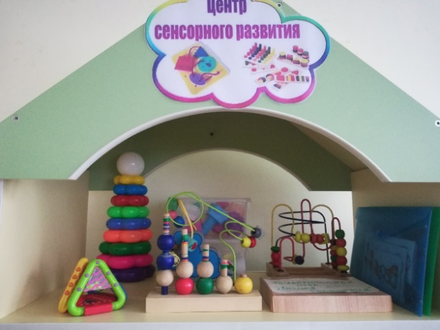
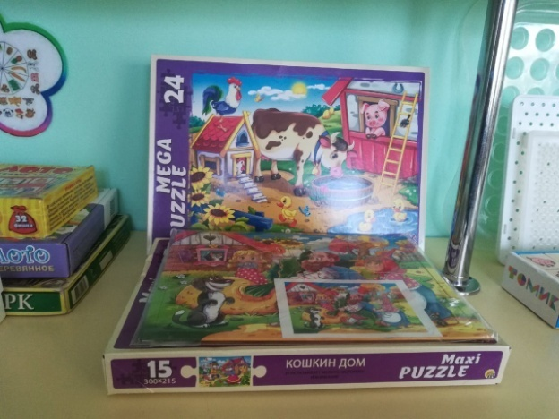
Центр
познавательного развития
Оборудование: самообучающие или составные игрушки, требующие соотнесения размеров, форм, цветов разных деталей; предметные и сюжетные картинки (одежда, посуда, овощи); мелкая и крупная геометрическая мозаика; пирамидки на конусной основе из уменьшающихся по размеру одноцветных колец; наборы разрезных картинок; вкладыши геометрических фигур, животных, игрушек и т.д.; настольно – печатные игры разнообразной тематики и содержания; наборы цифр и математических знаков;
комплект геометрических фигур плоский из картона или объёмный из пластика (треугольник, прямоугольник, квадрат, овал, ромб, куб);

Slide 14
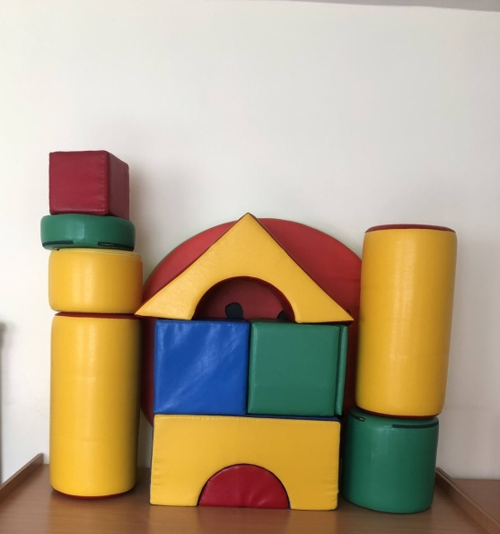
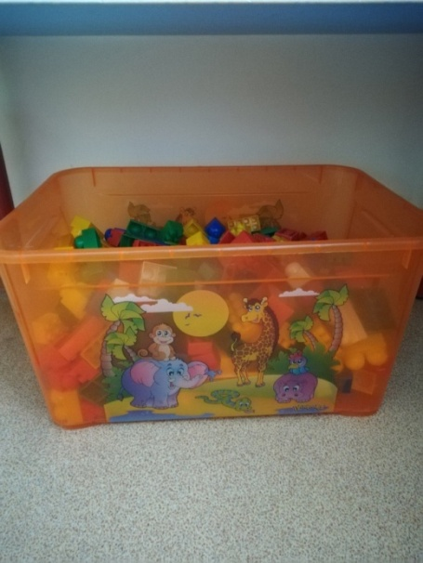
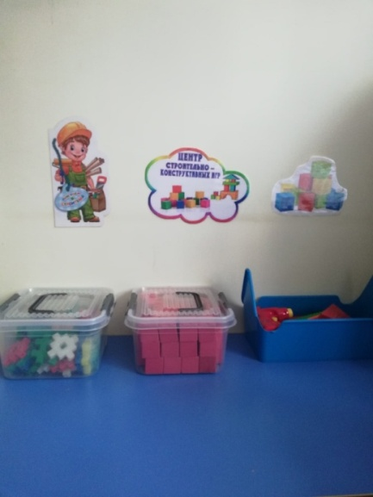
Центр
конструирования
Оборудование: мягкие крупные модули;
фигурки для обыгрывания построек: наборы фигурок диких и домашних животных, птиц;
конструктор пластмассовый; конструктор напольный основных цветов.

Slide 15
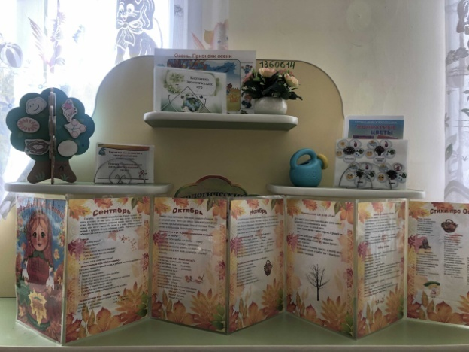
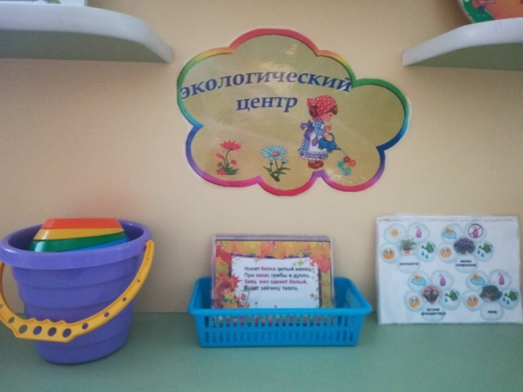
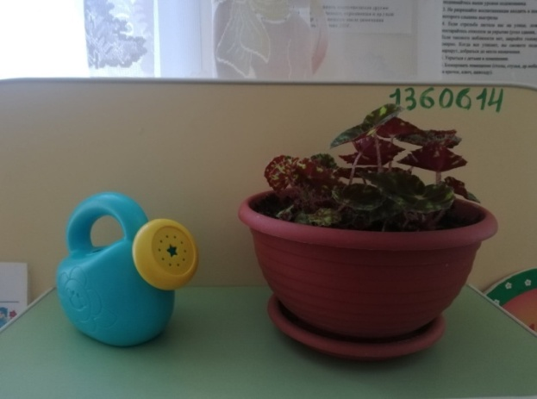
Центр природы
Оборудование: комнатные растения;
коллекция камней, ракушек, природного материала; иллюстрации с изображением кустарников, деревьев, цветов; иллюстрации с изображением зверей (домашних и диких, птиц, насекомых); материалы для развития трудовых навыков (лейки для полива растений).

Slide 16
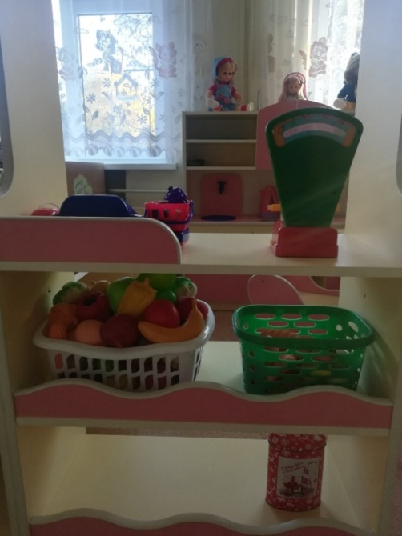
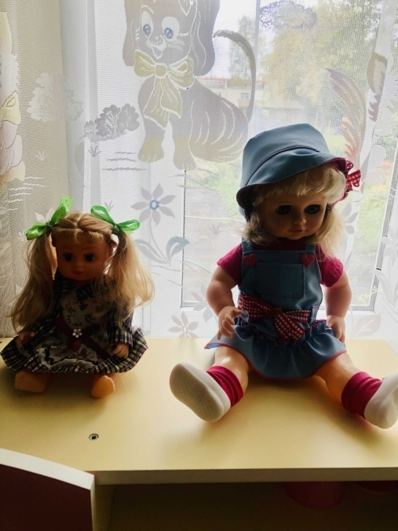
Центр игры
Оборудование: игрушки транспортные (машины разного размера и назначения, коляски); игрушки, изображающие предметы труда и быта; игрушки для развития предметных действий; ролевые атрибуты к играм имитациям и сюжетным играм;
куклы и одежда для них; русские народные игрушки – матрёшки;
«Кухонный уголок»: кухонный стол, раковина, кран, плита, шкаф для посуды, стиральная машинка, набор кухонной посуды.
«Магазин»: стойка (этажерка 3-х уровневая, корзины, продукты, овощи, фрукты..
«Парикмахерская»: трюмо с зеркалом, игрушечные наборы, расчёска, баночки (крем, шампунь).
«Гараж»: различные машины.
«Прачечная»: стиральная машина, утюжки.

Slide 17
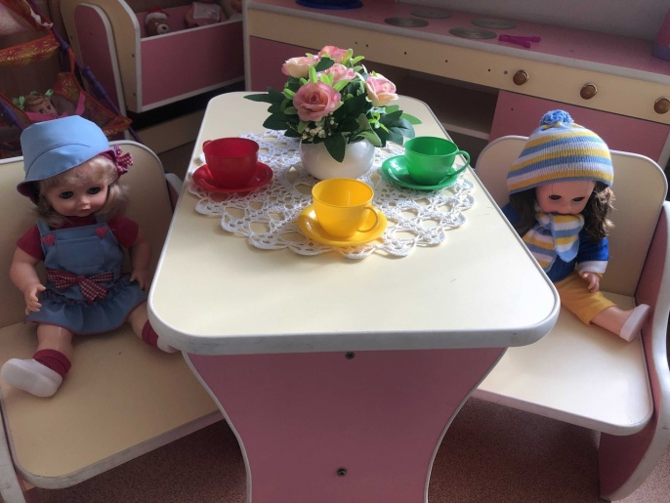
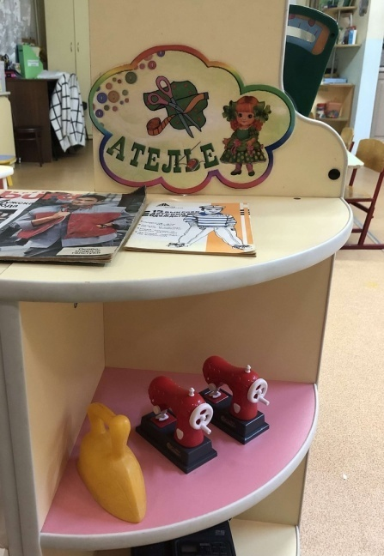
Центр книги
Оборудование: детские книги с учетом возраста; игрушки для обыгрывания литературных произведений; иллюстрации к детским произведениям; иллюстрации по обобщающим понятиям (овощи, фрукты);
сюжетные картинки; альбомы или подборки иллюстраций по темам: времена года, семья, животные, птицы.

Slide 18
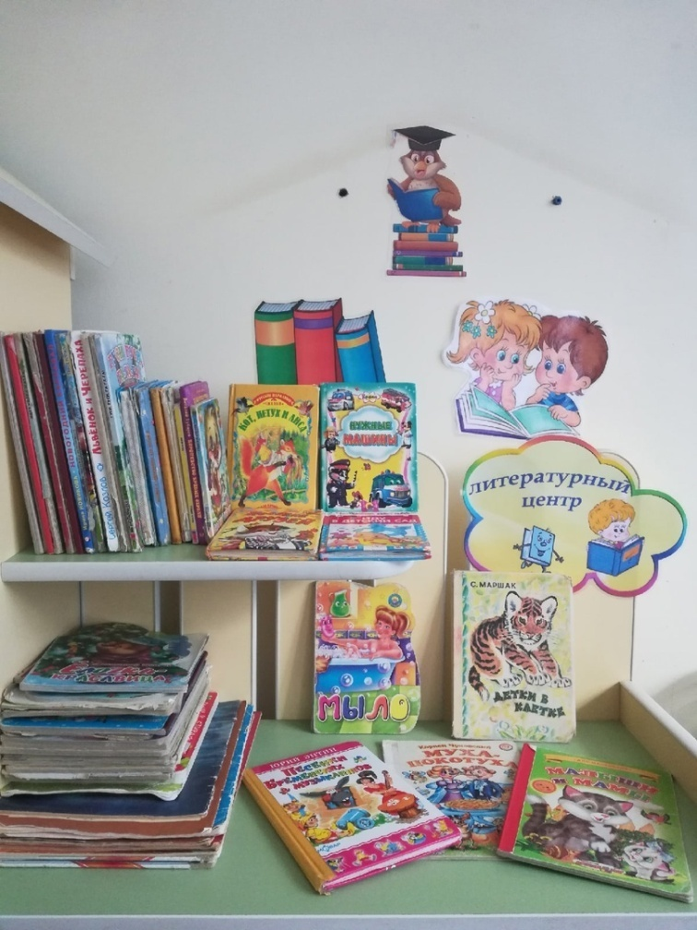
Центр музыки
Оборудование: магнитофон; музыкальные игрушки; музыкальные инструменты (бубен, колокольчики, погремушки, барабан, дудочка, металлофон, деревянные ложки, гармошка, маракасы); электромузыкальные игрушки;
фотографии детских композиторов;
аудиозаписи: детские песенки, сказки, звуки природы.

Slide 19
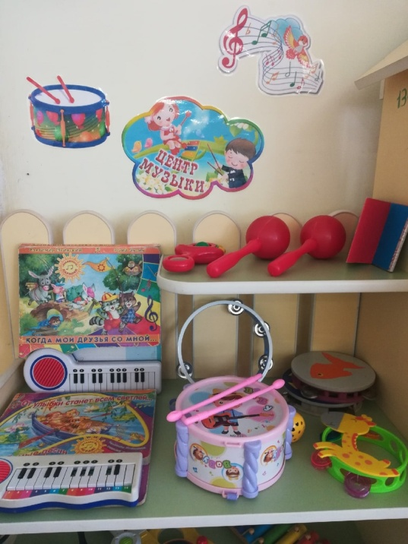
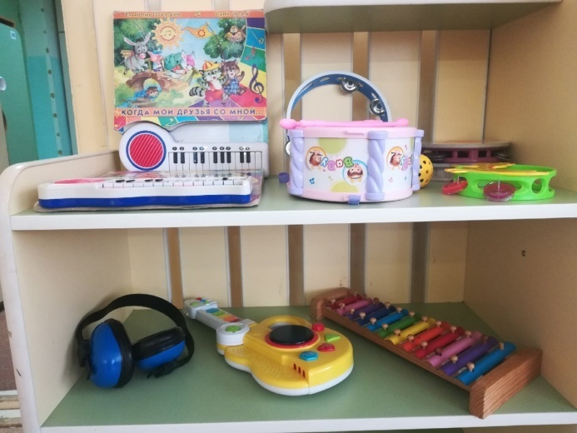

Slide 20
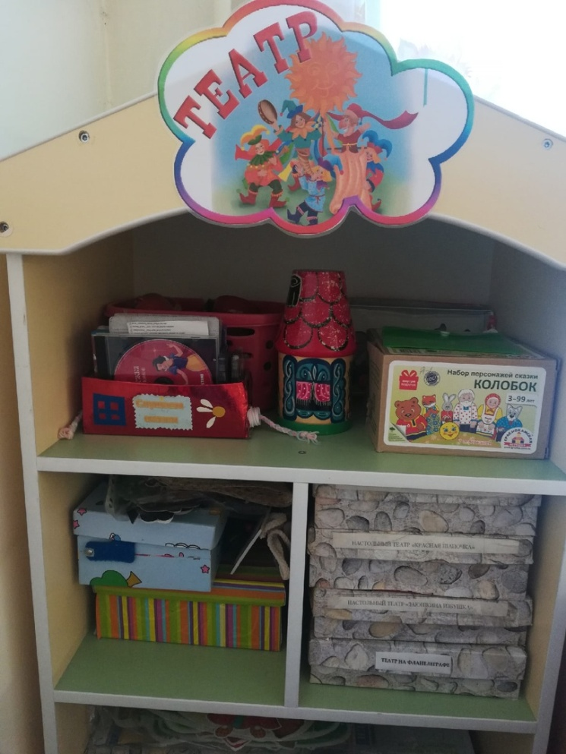
Центр театра
Оборудование: различные виды театра: настольный (деревянный, резиновый, бибабо, магнитный; игрушки – забавы; маски, шапочки животных; игрушки пальчикового театра.

Slide 21
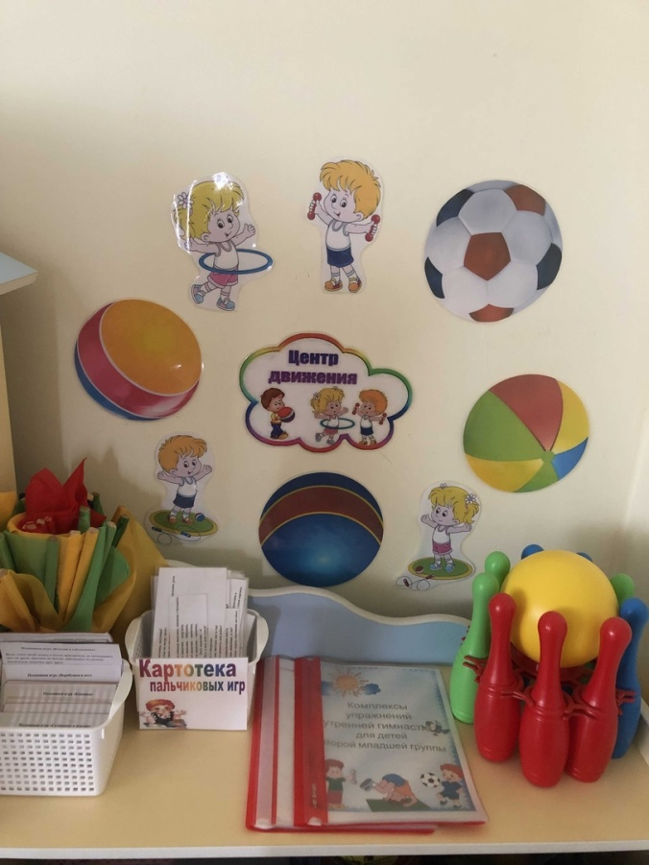
Центр физического развития
Оборудование: оборудование для прыжков: шнур короткий плетёный; сухой бассейн (крышки, мячики); кегли, косички, веревочки, скакалки, кольцеброс; атрибуты для ОРУ: флажки, погремушки, платочки (по количеству детей); атрибуты для подвижных игр: рули, маски, «боулинг»; мешочки с крупой; массажные мячики – тренажеры; мячи: резиновые (разных размеров, надувные, массажные, футбольный.

Slide 22
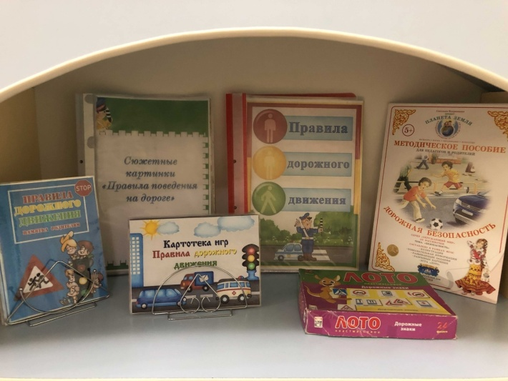
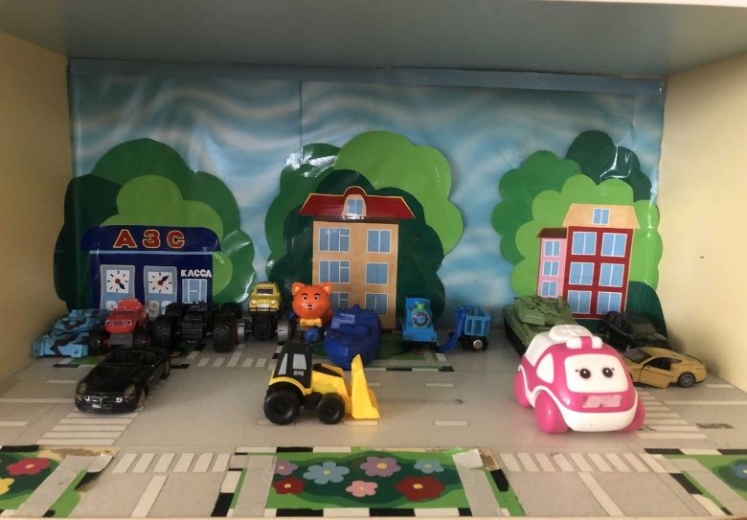
Центр ПДД
Оборудование: Набор транспортных средств;
иллюстрации с изображением транспортных средств;
дидактические игры «Собери машину» (кузов, кабина, мотор, колеса), «Поставь машину в гараж», «Светофор»,
«Найди свой цвет», «Собери светофор»,.

Slide 23
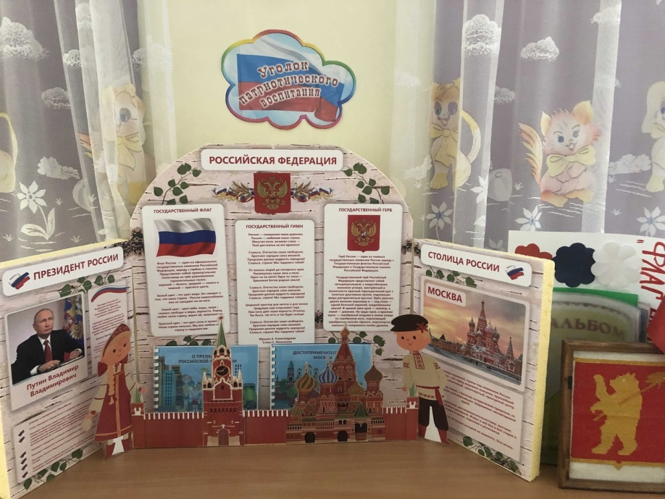
Центр патриотического воспитания
Оборудование: плакат с изображением государственного герба;
фотография президента;
книги с рассказами, стихотворениями о родине.

Slide 24
Планируемые направления развития РППС:
Пополнить количество компонентов в каждом центре в соответствии с возрастом и образовательными задачами. Оформить уголок экспериментирования. Пополнить уголок патриотического воспитания.
Результаты реализации запланированных направлений развития РППС
Центр музыки пополнила: Картотека музыкально – дидактических игр.
Картотека игр - драматизации.
Картотека музыкально – подвижные игры.
Центр физического развития пополнила:
Картотека гимнастики после сна
Комплекс упражнений утренней гимнастики
Картотека подвижных игр.

